Slide 1
Музыкальная деятельность в раннем возрасте: зачем и как?
Государственное бюджетное дошкольное образовательное учреждение детский сад № 55 Колпинского района Санкт-Петербурга
Консультация музыкальных руководителей:
Ф.И.О.
Ф.И.О.

Slide 2
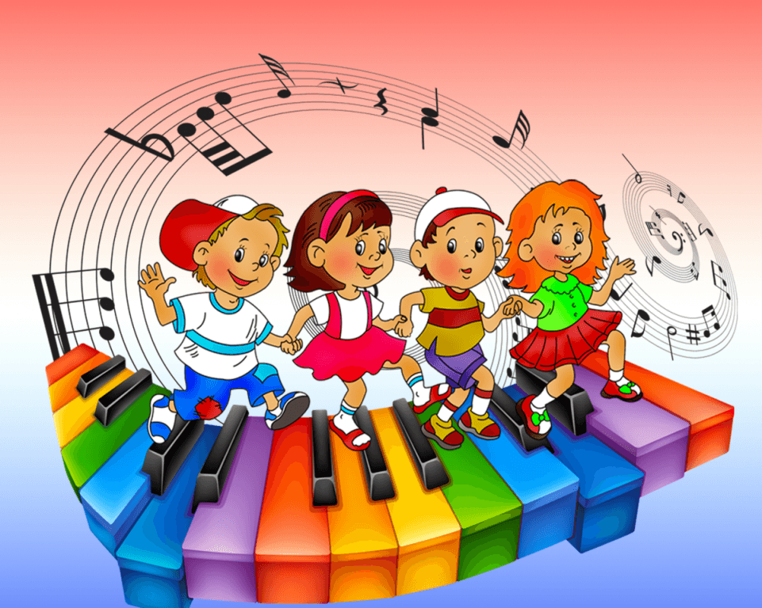
Организовывая музыкальную деятельность в раннем возрасте, мы начинаем знакомить малышей с миром музыки. поддерживаем и развиваем их эмоциональный отклик на музыкальные произведения.
Фото с детьми
Что дает музыкальная деятельность детям раннего возраста?

Slide 3
1. Является основой для возникновения любви и понимания музыки, эстетических чувств.
Фото с детьми
Фото с детьми
Фото с детьми

Slide 4
2. Является важным средством знакомства и познания мира человеческих чувств и отношений.
Фото с детьми
Фото с детьми
Фото с детьми

Slide 5
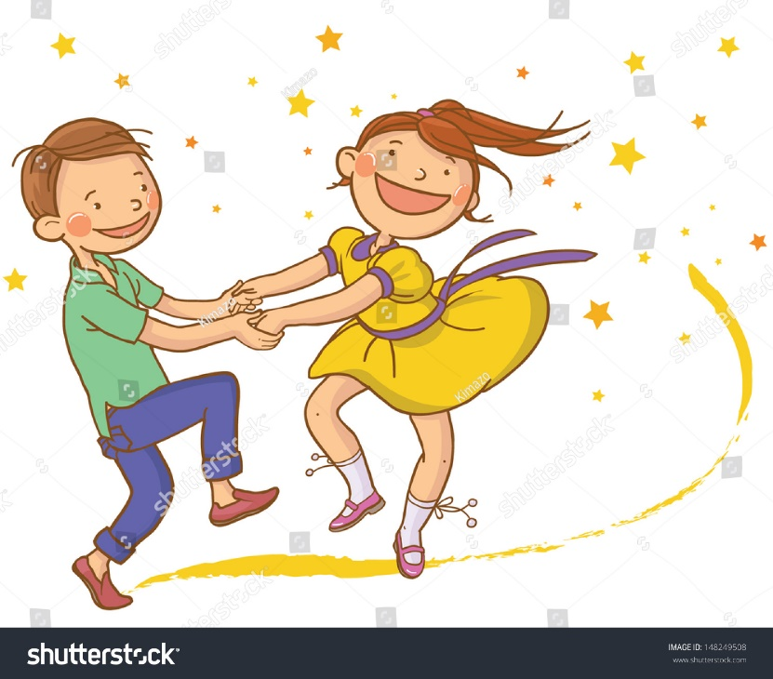
3. Музыкальная деятельность в раннем возрасте естественным образом создает условия для развития специальных музыкальных и артистических способностей детей.

Slide 6
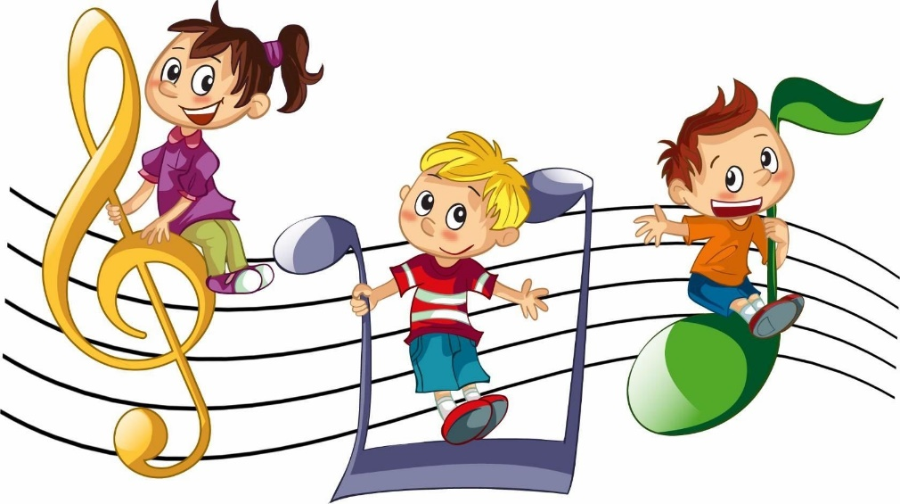
4. Способствует всем сторонам общего развития малыша: интеллектуального, социального, речевого, физического.

Slide 7
Какие виды музыкальной деятельности могут освоить дети раннего возраста?

Slide 8
Слушание
Что слушаем? | Как слушаем?
Колыбельные, «Лошадка» Е. Тиличеевой, «Кошечка» В.Витлина, «Наша погремушка» И. Арсеева, «Зима» и «Зимнее утро» П.И.Чайковского, фрагменты из сюиты «Карнавал животных» К. Сен-Санса… | Предлагаем послушать музыкальное произведение, затем взрослый говорит о характере музыки (веселая, грустная, быстрая, медленная), о ее содержании (О ком? О чем?). Когда дети хорошо знакомы с произведением, можно детям задать вопросы. | Даем задания для развития внимания, памяти, звукового восприятия.
 | Например: - Про кого песенка? Какой дождик? Громкая или тихая музыка? | Например, я прошу запомнить как звучит инструмент, (колокольчик, бубен, погремушка), потом из 3-х музыкальных инструментов предлагаю угадать, какой инструмент звучал.

Slide 9
Слушание
«Куры и петухи»
К. Сен-Санса
Слушание
«Курочка Ряба»
муз. и сл. Е. Никкель

Slide 10
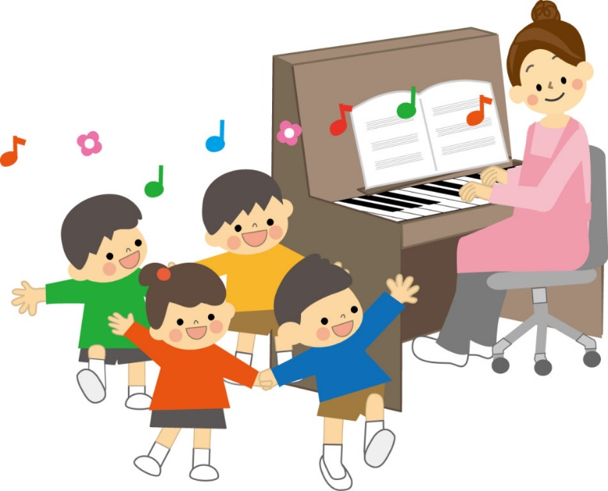
Пение
Развивает:
певческие навыки и способности
речь
интонационную выразительность, т.е. способности голосом выразить эмоции
Координацию движений, жестов
Правильное дыхание, которое дает оздоровительный эффект всему организму

Slide 11
Песня «Дождик»
муз. и сл. Е. Никкель
Песня «Про домашних животных»,
муз. и сл. С. Насауленко

Slide 12
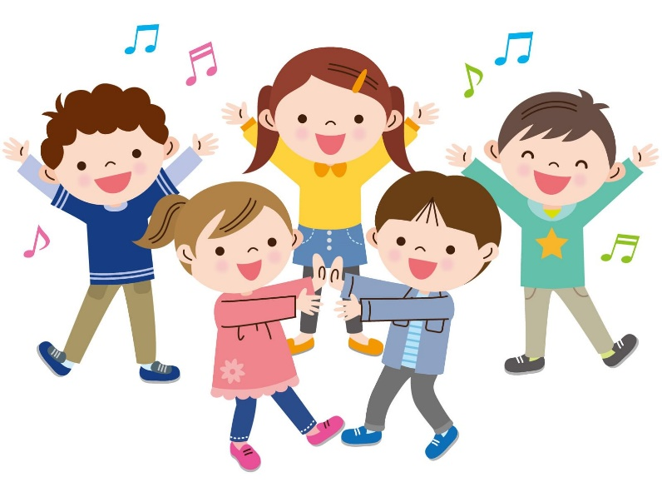
Музыкально-ритмические движения
Развивают:
эмоциональность и образность восприятия музыки через движения
средства личной экспрессии, т.е. выразительности (мимика, пантомимика, жесты)
сложные для этого возраста движения (например, на носках, прямым галопом, плясовые, хлопать, поворачивать кисти рук и т.п.)
чувство ритма

Slide 14
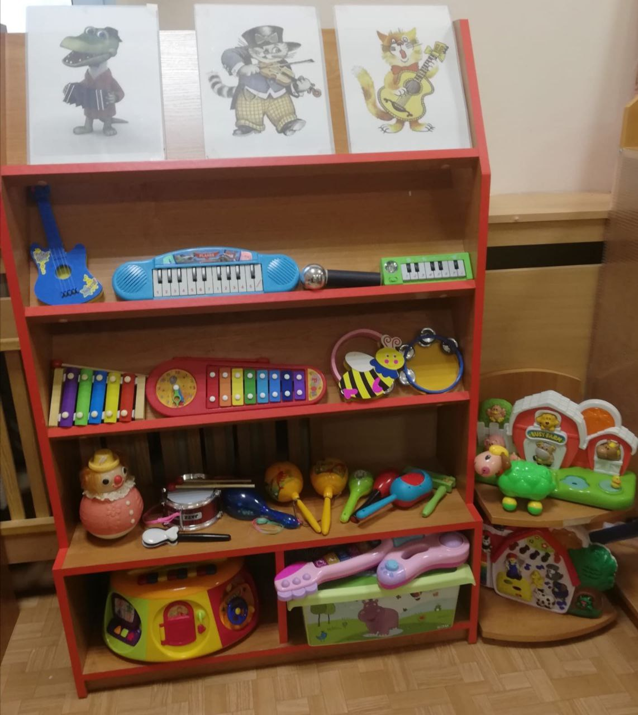
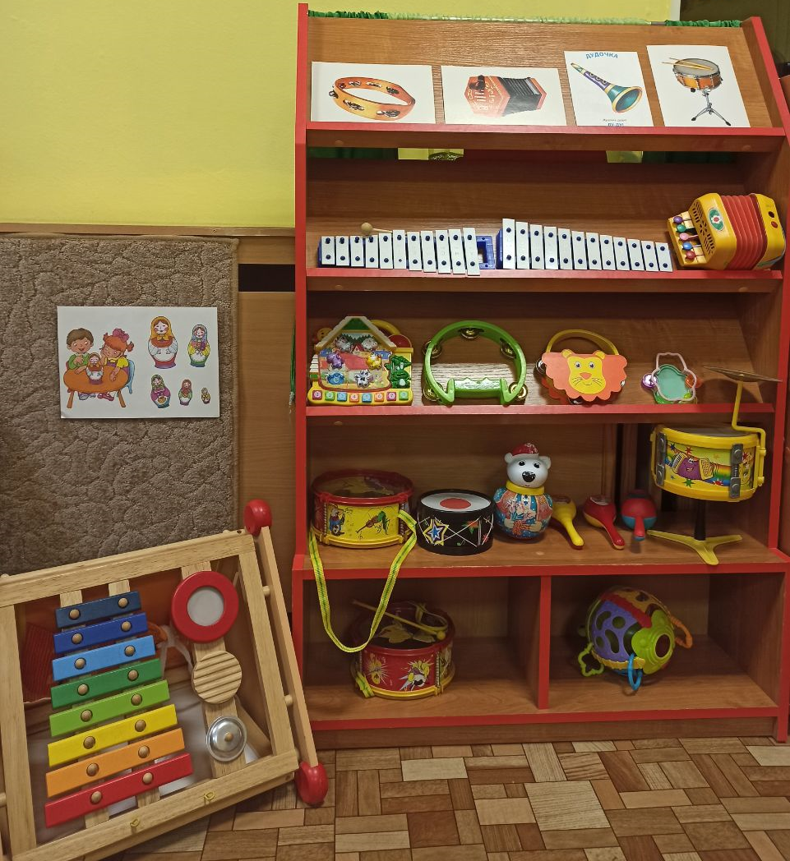
Формы музыкальной деятельности
- музыкальные занятия – 2 раза в неделю
- музыкальный досуг – 1 раз в месяц
- праздник
- дополнительные групповые и подгрупповые, индивидуальные занятия
- музыка сопровождает детей на гимнастике, физкультурных занятиях, звучит фоном на занятиях художественным творчеством и в свободной самостоятельной деятельности
- все навыки и умения, полученные на музыкальных занятиях, закрепляются в самостоятельной музыкальной деятельности, организуемой воспитателем в музыкальном уголке группы

Slide 15
Организованная воспитателем музыкальная деятельная деятельность в группе

Slide 16
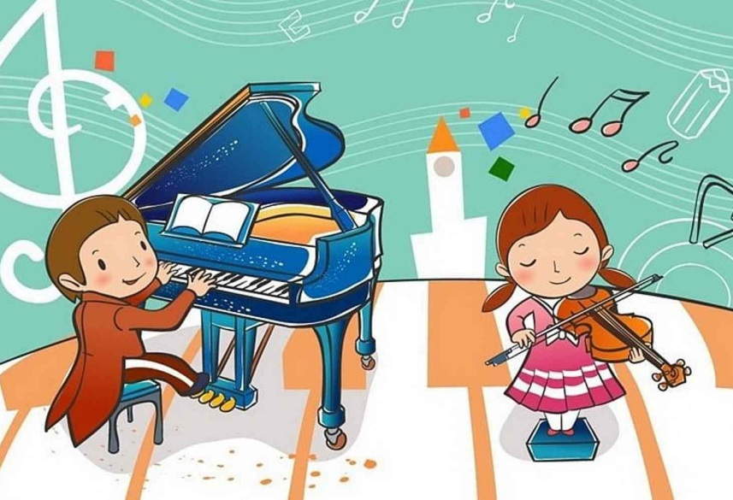
Музыкантами становятся не все. Но музыка помогает детям раскрыться. Помогает тоньше почувствовать этот мир, стать добрее, лучше.
Отсюда вывод: не упускать время от самого рождения и развивать музыкальные способности, не забывая об общем развитии ребенка.
И наша цель: доставлять музыкальными занятиями удовольствие детям и занимаясь с ними музыкой, делать их жизнь лучше и счастливее!

Slide 17
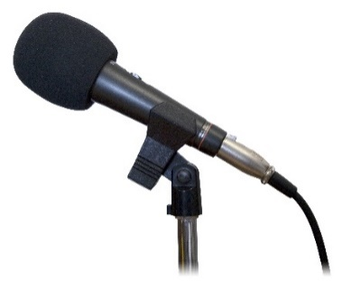
Просим поделиться опытом
что вы делаете для музыкального развития
ребенка дома?
Выскажите, свое мнение, свое отношение к сегодняшней беседе.

